Slide 1
Cache实验

Slide 2
2路组相联

Slide 3
Cache写策略
Cache 命中:
回写（write back）: 只写入cache , 当相应数据块被排出cache 时再写入主存
对每个cache 中的数据块设置dirty bit，标志其受“污染”需重写入主存
Cache 失效:
– 按写分配（write allocate） (aka fetch on write):写入主存并取进cache

Slide 4
Cache替换策略
对于组相联cache, 当一个组已经填满的时候，在发生Miss的时候哪一路应该被替换出去?
随机（Random）
硬件伪随机数发生器
最近最不常用Least-Recently Used (LRU)
LRU cache 状态需要在每次访问过程中更新（Age Bit）
硬件比较器
先进先出(FIFO) a.k.a. Round-Robin
适用于组相联程度较高的caches
非最近常用(NMRU)
跟踪每组里面最常用的行，除此行以外其它行采用随机或者FIFO的策略进行替换

Slide 5
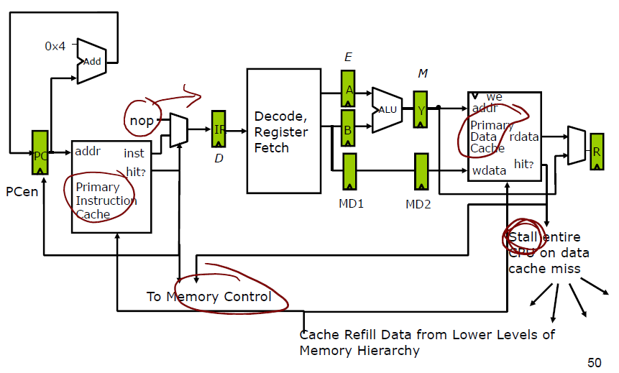
CPU与Cache的交互

Slide 6
Cache
Address
Ready
Miss/Hit
Data_i
Data_o
Wr_en
Data Memory

Slide 7
Addr
Rd_en
Miss
Ready
Data_o
XXXXXXXX

Slide 8
自由发挥
28
4
Address
Tag
Index
或
Index
Tag
自由发挥
reg [31+1+1:0] group1 [15:0]
1
1
32
Dirty
Tag
Data
Age
Dirty
Tag
Data
16
自由发挥
Data_o
=
计数器延迟
Ready
Data_i
Miss/Hit

Slide 9
四个组里没有找到Tag，Miss?
选一个组（Random/LRU/FIFO/自由发挥）
相应数据块写入主存
从主存中取数据写入Cache

